Slide 1
Финальный проект курса Data Science
Автор: Фомкин А. Г.

Slide 2
Тема: Предсказание величины заработной платы клиентов банка

Slide 3
Задача
Написать программу, предсказывающую величину заработанной платы клиентов банка исходя из имеющихся данных

Slide 4
Цель проекта
Модель
Выделение параметров
Применение параметров

Slide 5
Характеристики проекта
Задача: классификации
Подходы:
решающие деревья: классификатор random forest и random forest regressor
Логистическая регрессия
Метод опорных векторов
Метрики качества: стандартные (precision, recall, f1 score)
Источник: kaggle.com

Slide 6
Данные
В качестве входных параметров были использованы следующие параметры из датасета:
Пол
Возраст
Образование
Доступный кредит
Семейное положение
Общее количество транзакций
Категория одобряемой банком карты
Степень привлеченностим клиента (флаг)
*ссылка на датасет: https://github.com/ArtemkaDS/final_project/blob/main/Bank_churners.csv

Slide 7
Тезисы проекта
Датасет
Задача классификации
Random Forest
Random Forest Regressor
Логистическая регрессия
Метод опорных векторов
Выбор лучшей модели
Выявление зависимостей в данных на основании модели
Внедрение в практику

Slide 8
Подготовка данных (matplotlib, seaborn, heatmap)
Визуальный анализ (matplotlib, seaborn, heatmap)
Возраст в среднем: от 40 до 50
Пол: 50/50
Семейное положение: 50/50
Существующих клиентов больше, чем привлеченных
Разделение выборки 70/30 (sklearn)
Балансировка SMOTE – oversampling (imblearn)
Обучение модели

Slide 9
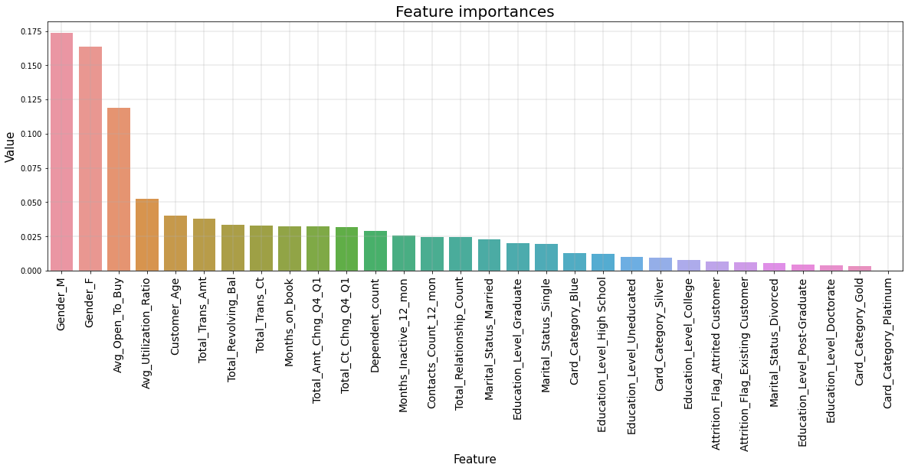
RandomForestClassifier (58%)

Slide 10
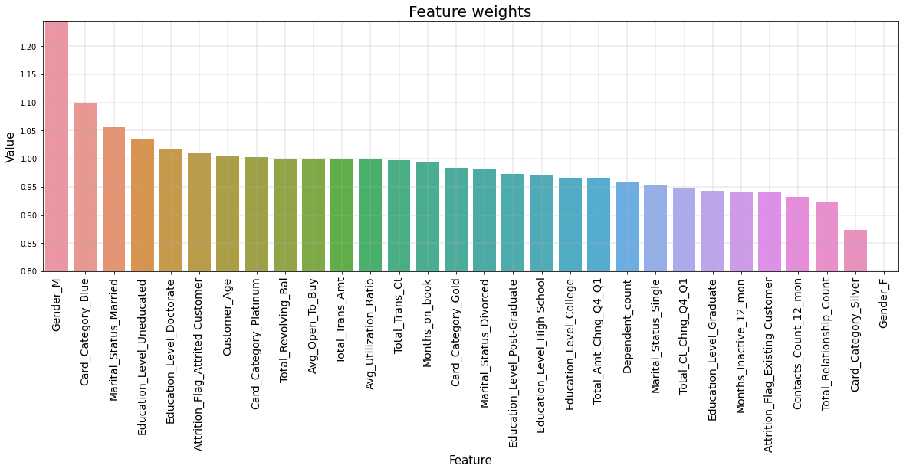
Логистическая регрессия (52%)

Slide 11
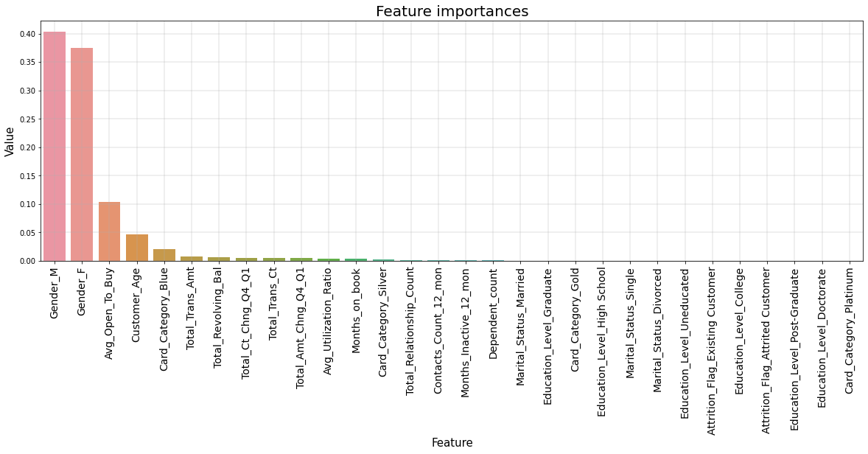
RandomForestRegressor(73%)

Slide 12
Обучение модели
GridSearchCV
RandomForestClassifier (58%)
Логистическая регрессия
(52%)
RandomForestRegressor
(73%)
SVR (68%)
Пол
Кредит на покупку
Возраст
Кол-во транзакций
Пол
Возраст
Пол
Кредит на покупку
Возраст
Не применялся

Slide 13
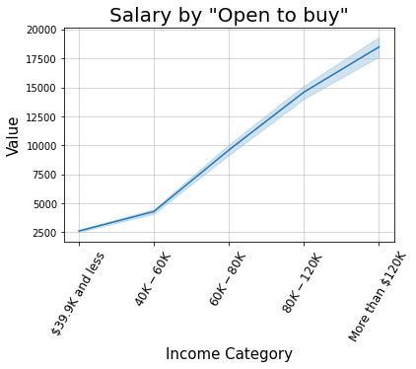
Результаты

Slide 14
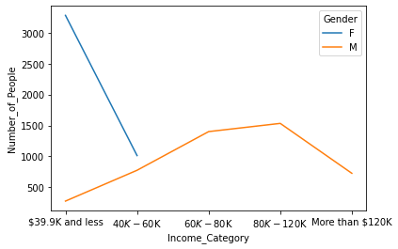
Результаты

Slide 15
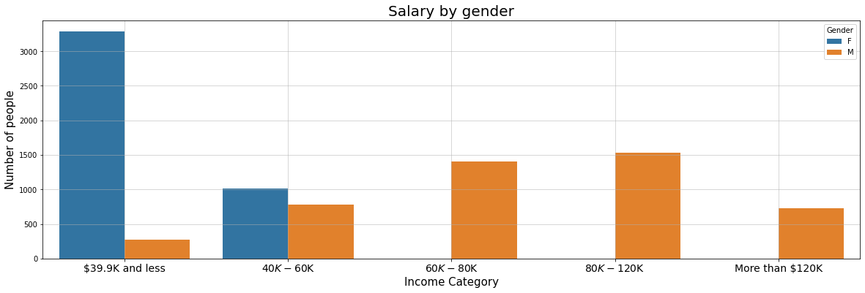
Результаты

Slide 16
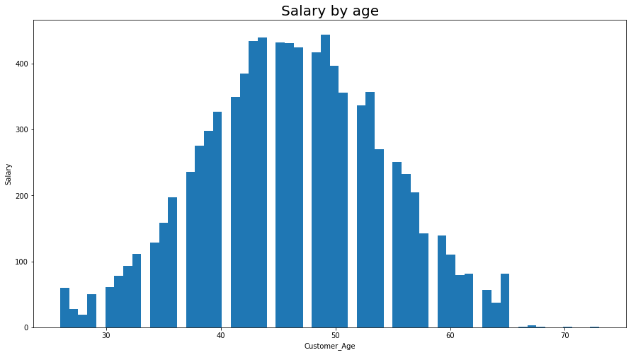
Результаты

Slide 17
Итоги проекта
В исследовании было применено:
4 метода машинного обучения
Метод кросс-валидации для оптимизации параметров
Методы балансировки данных
Инструменты визуализации
Библиотеки для обработки и анализа данных.

Slide 18

Сложности в ходе проекта
Не лучший датасет
Отсутствие практики
Время

